Slide 1
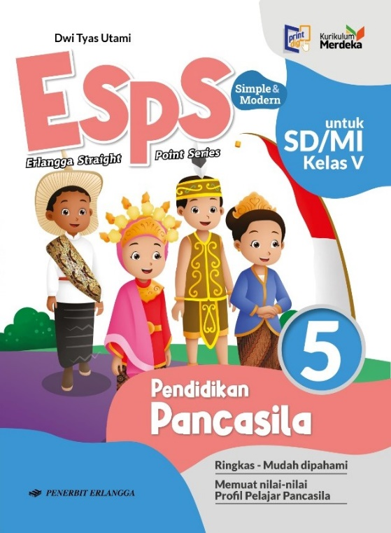
MEDIA MENGAJAR
Pendidikan Pancasila
UNTUK SD/MI KELAS V

Slide 2
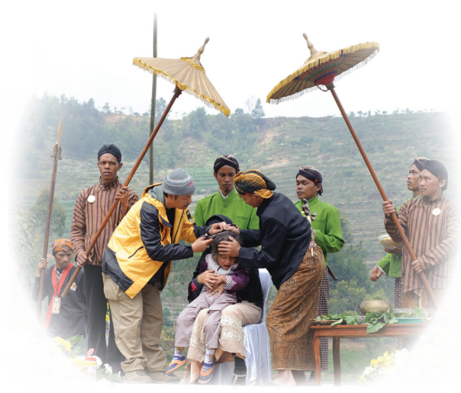
BAB 3
MENGHARGAI KERAGAMAN DI INDONESIA
TUJUAN PEMBELAJARAN:
Mengidentifikasi keragaman di Indonesia.
Menjelaskan cara melestarikan keragaman di Indonesia.
Menjelaskan cara menghargai keragaman di Indonesia.
Menerapkan sikap menghargai keragaman dalam kehidupan sehari-hari.
Sumber: www.shutterstock.com

Slide 3
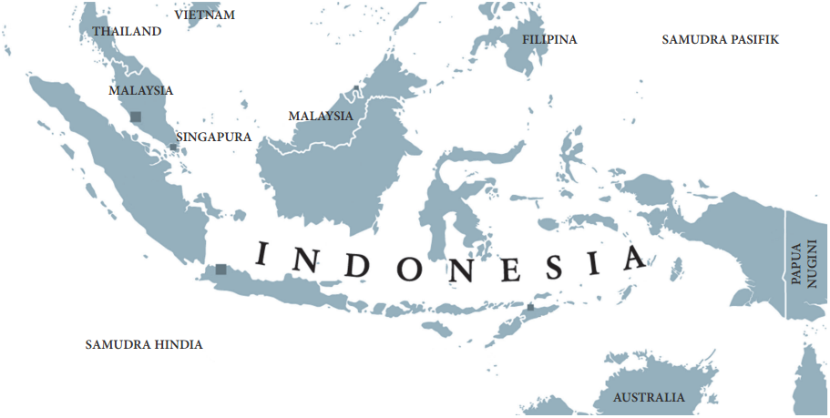
A. Keragaman di Indonesia
Faktor penyebab keragaman di Indonesia.
Interaksi yang erat dalam jangka waktu lama membuat terjadinya percampuran budaya asing dengan budaya asli
Indonesia.
Letaknya yang strategis membuat Indonesia menjadi tujuan berbagai negara untuk berdagang.
Sumber: www.shutterstock.com

Slide 4
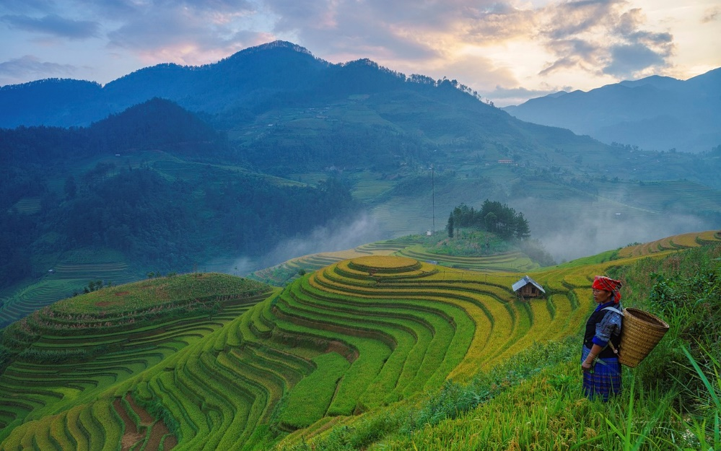
Kondisi alam Indonesia yang beragam juga memengaruhi keragaman budaya di Indonesia.
Perbedaan tersebut membuat cara hidup, kebiasaan, mata pencaharian, makanan pokok, dan pakaian masyarakatnya berbeda-beda.
Sumber: www.pixabay.com
Masyarakat di pegunungan biasanya bekerja sebagai petani.

Slide 5
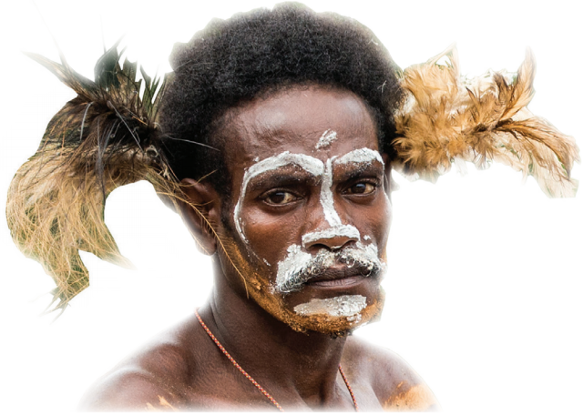
Bentuk-bentuk keragaman di Indonesia.
Keragaman agama
Suku Asmat berasal dari Papua.
Terdapat enam agama dan aliran kepercayaan di Indonesia.
Setiap agama memiliki tempat ibadahnya masing-masing.
Sumber: www.shutterstock.com
Keragaman suku bangsa
Bangsa Indonesia memiliki ratusan suku bangsa yang tersebar di berbagai wilayah Indonesia.
Setiap suku bangsa memiliki ciri fisik yang berbeda-beda.

Slide 6
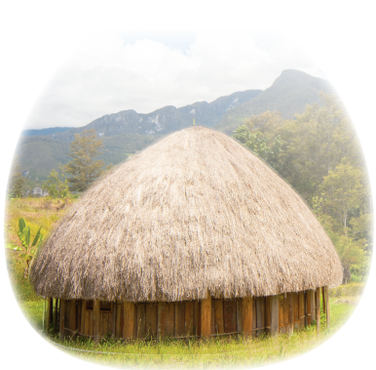
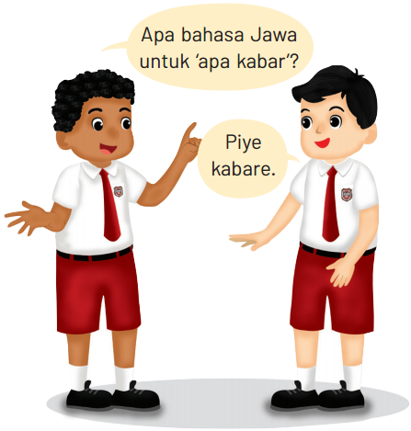
Keragaman bahasa daerah
Bahasa daerah adalah bahasa yang digunakan oleh suatu suku bangsa.
Setiap bahasa daerah memiliki cara pengucapan atau logat yang berbeda.
Rumah adat Honai.
Sumber: www.shutterstock.com
Keragaman rumah adat
Perbedaan bahasa daerah tidak menghalangi kita untuk berteman.
Rumah adat adalah rumah yang dibangun sesuai ciri khas dan budaya suatu suku bangsa.
Bentuk rumah adat setiap daerah berbeda-beda menyesuaikan kondisi lingkungannya.

Slide 7
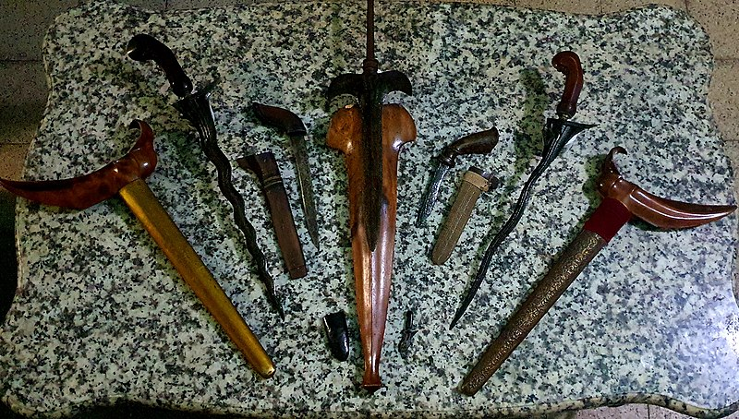
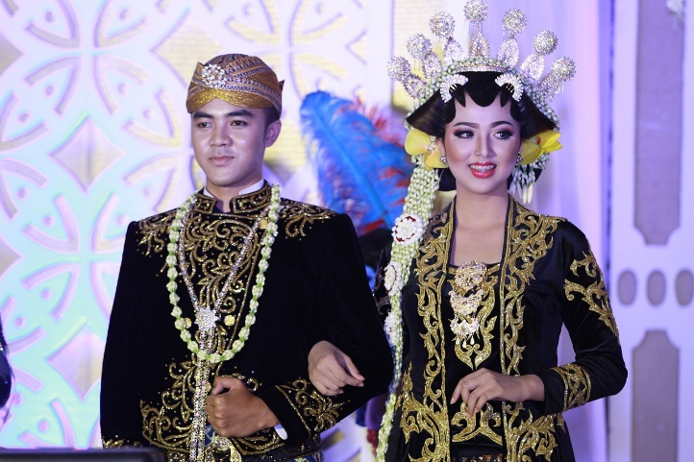
Keragaman pakaian daerah
Pakaian daerah merupakan pakaian yang menunjukkan ciri khas suatu suku bangsa di daerah tertentu.
Bahan untuk membuat kain atau hiasan pakaian diambil dari sumber daya alam di sekitarnya.
Sumber: www.commons.wikimedia..org
Keris adalah senjata tradisional suku Jawa.
Keragaman senjata tradisional
Senjata tradisional merupakan pelengkap pakaian daerah yang dijadikan alat untuk bercocok tanam atau berburu.
Bentuk senjata tradisional setiap daerah berbeda-beda.
Pakaian daerah biasanya digunakan saat pernikahan.
Sumber: www.pixabay.com

Slide 8
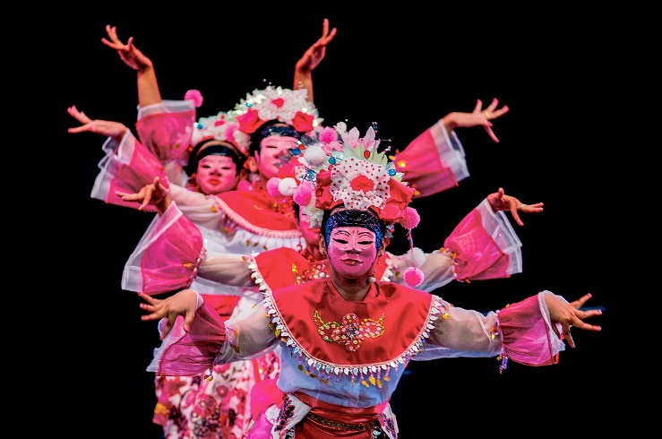
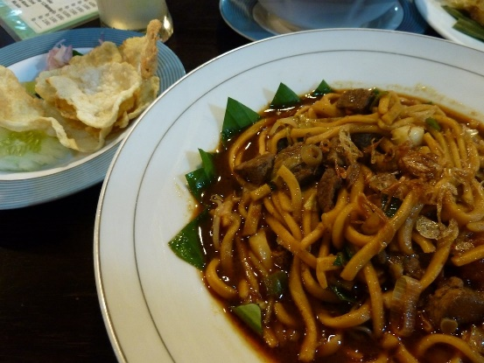
Keragaman makanan tradisional
Makanan tradisional adalah makanan yang biasa dikonsumsi masyarakat daerah tertantu.
Makanan tradisional mencerminkan karakter masyarakat dan sumber daya alam daerahnya.
Tari Cokek berasal dari suku Betawi.
Sumber: www.commons.wikimedia.org
Keragaman tari tradisional
Tari tradisional merupakan tarian yang lahir dan berkembang dalam masyarakat daerah tertentu.
Tari daerah dipentaskan untuk menyambut tamu, upacara adat, atau hiburan rakyat.
Mie Aceh makanan khas Aceh.
Sumber: www.commons.wikimedia.org

Slide 9
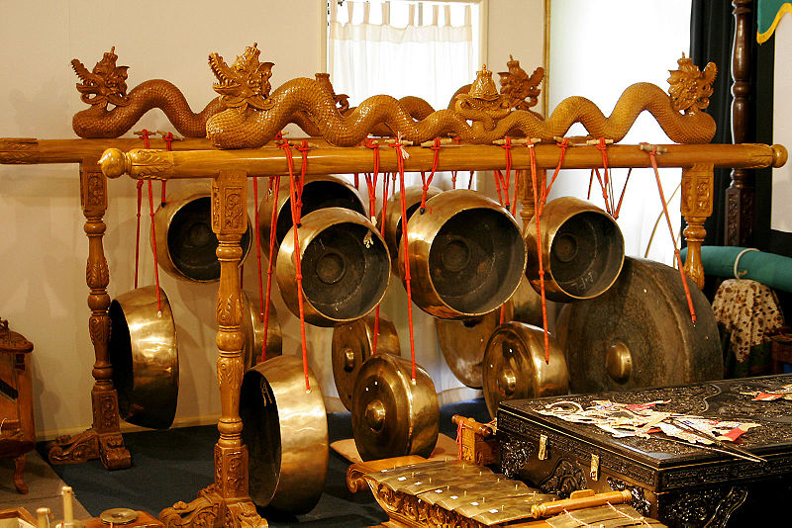
Keragaman lagu daerah
Lagu daerah adalah lagu khas dari suatu daerah yang menggunakan bahasa daerah tersebut.
Lagu daerah umumnya menceritakan tentang kehidupan masyarakat, keindahan alam, atau cerita rakyat.
Keragaman alat musik tradisional
Alat musik tradisional merupakan alat musik khas suatu daerah yang digunakan untuk mengiringi lagu daerah atau tarian tradisional.
Bentuk dan cara memainkannya berbeda-beda.
Gamelan adalah musik ansambel tradisional Jawa, Sunda, dan Bali.
Sumber: www.commons.wikimedia.org

Slide 10
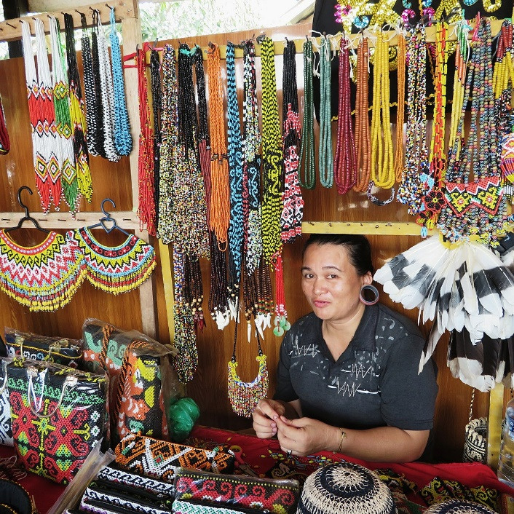
B. Cara Melestarikan Keragaman di Indonesia
Beberapa keuntungan dengan adanya keragaman.
Memperluas pengetahuan.
Menjadi objek wisata.
Membuka peluang usaha masyarakat.
Pemersatu bangsa.
Sumber: www.commons.wikimedia.org
Objek wisata membuka peluang usaha bagi pedagang suvenir.

Slide 11
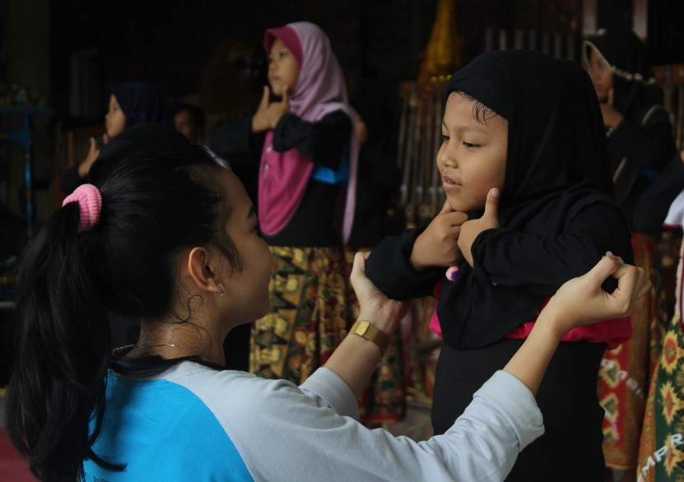
Cara melestarikan keragaman di Indonesia.
Bersikap toleran terhadap keragaman yang ada.
Mempelajari budaya daerah Indonesia.
Menggunakan hasil budaya bangsa dengan bangga.
Menggunakan bahasa daerah sebagai pendamping bahasa Indonesia.
Menyaksikan pertunjukan budaya Indonesia.
Sumber: www.pixabay.com
Mempelajari kebudayaan Indonesia adalah salah satu cara melestarikan keragaman di Indonesia.

Slide 12
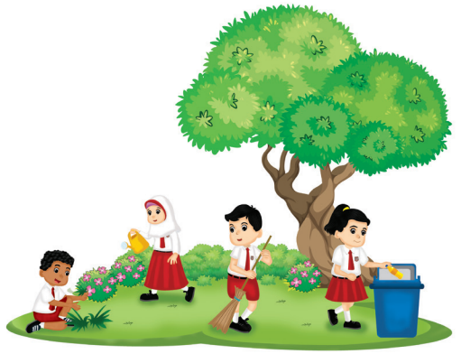
B. Cara Menghargai Keragaman di Indonesia
Membersihkan halaman sekolah bersama semua teman.
Berteman dan saling membantu tanpa memandang suku bangsa.

Slide 13
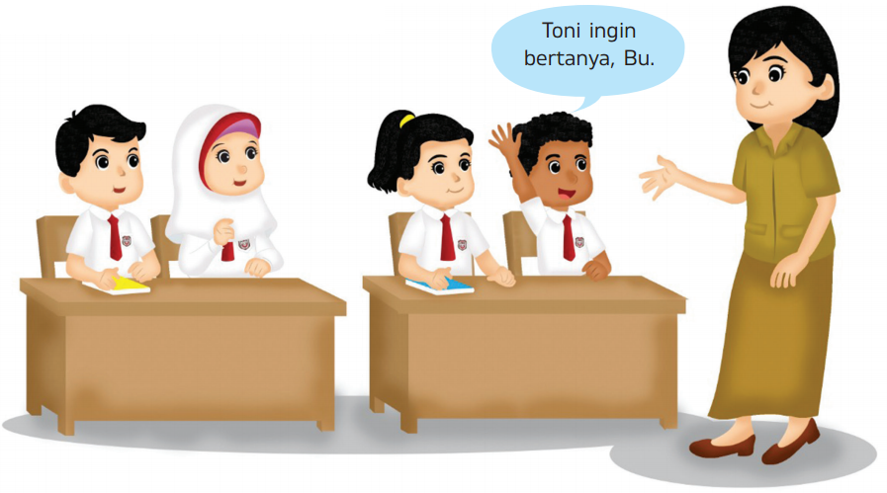
Menggunakan bahasa Indonesia dan bahasa daerah di tempat yang tepat.
Menggunakan bahasa Indonesia yang baik dan benar saat berbicara di kelas.

Slide 14
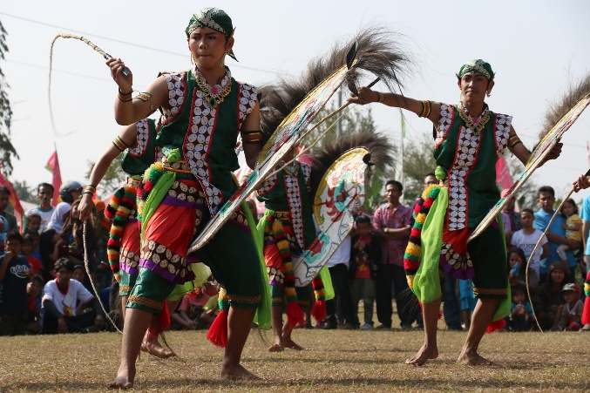
Menyaksikan pentas budaya dengan tertib dan memberi tepuk tangan saat pertunjukan selesai.
Sumber: www.pixabay.com
Menonton pertunjukan kuda lumping dengan tertib.

Slide 15
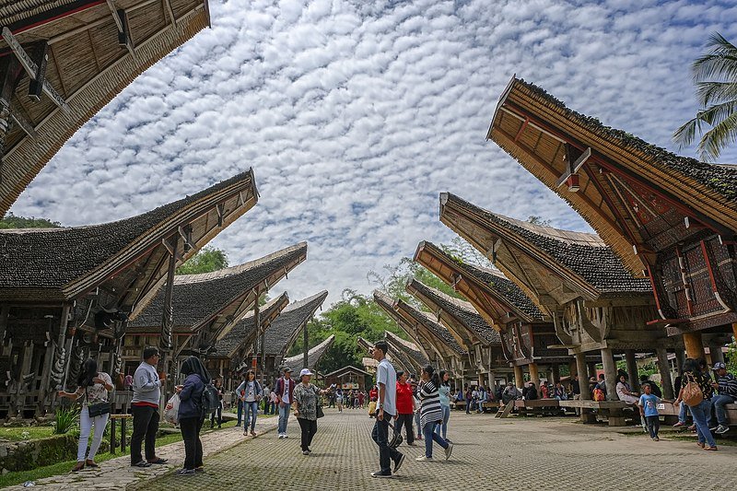
Menjaga kebersihan saat berwisata ke rumah adat.
Sumber: www.commons.wikimedia.org
Menjaga kebersihan saat berkunjung ke tempat wisata.

